Slide 1
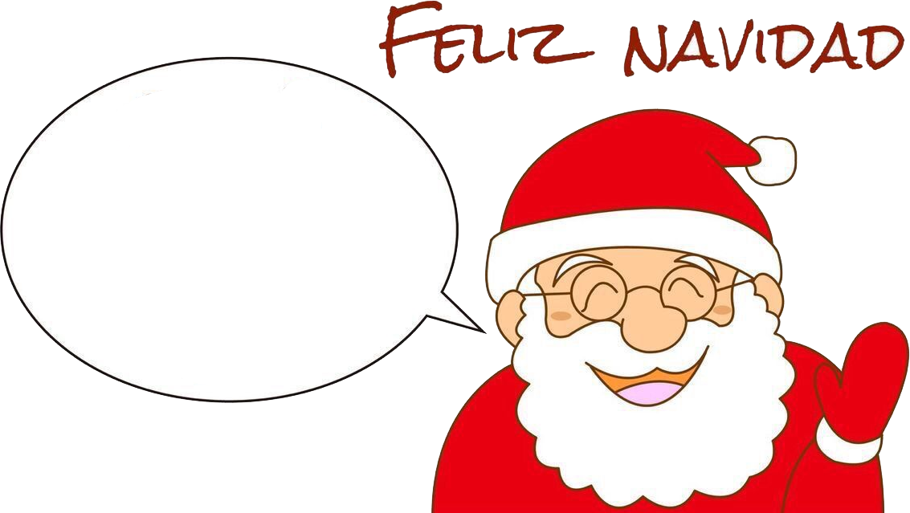
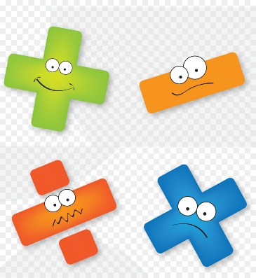
CALCULO MENTAL
Observa en las crayolas donde esta
Santa Claus y resuelve la operación
Eligiendo en el pino la respuesta correcta
Para irlo coloreando

Slide 2
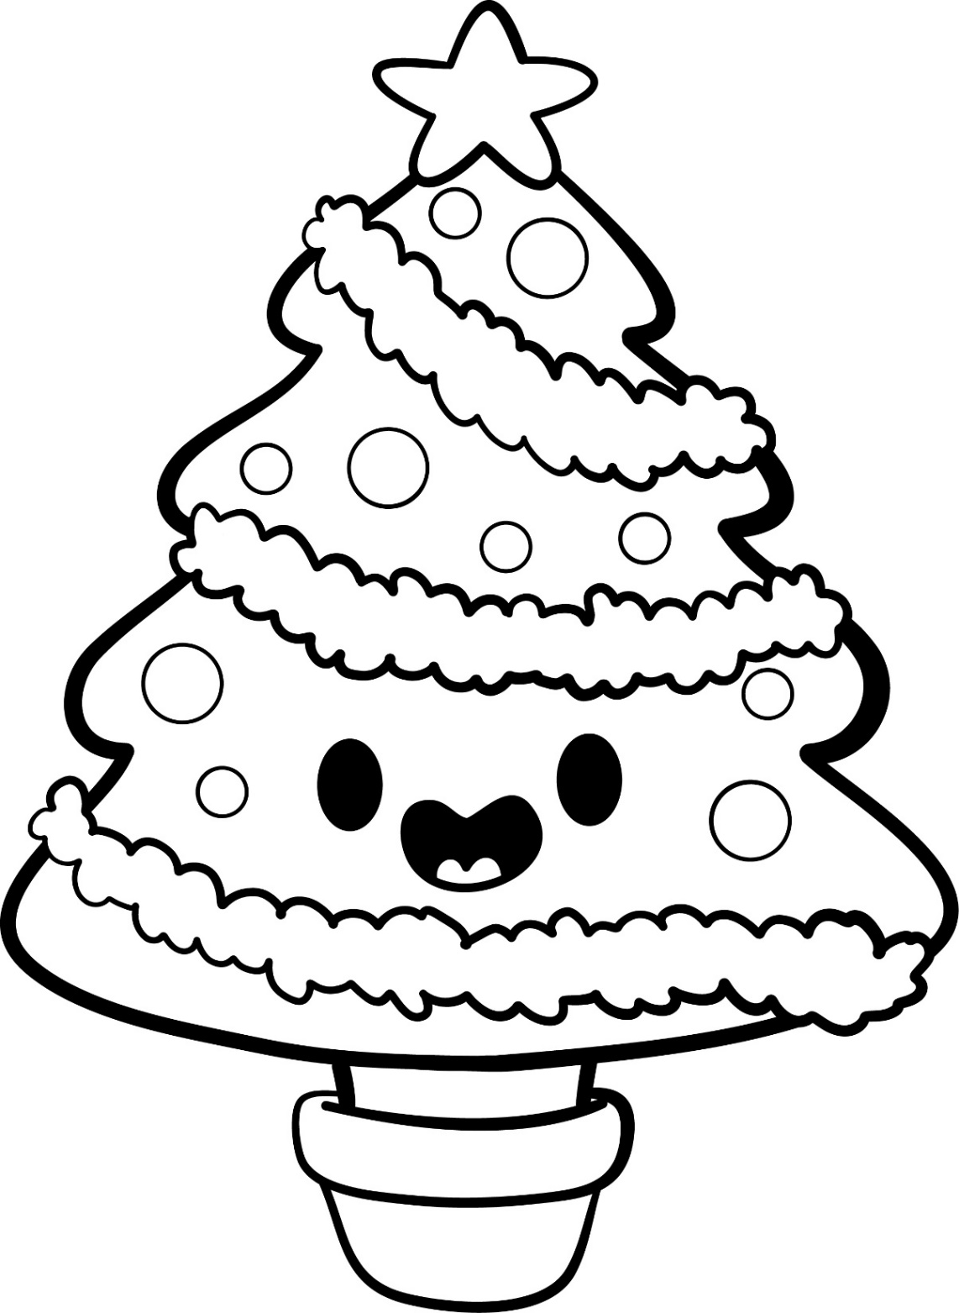
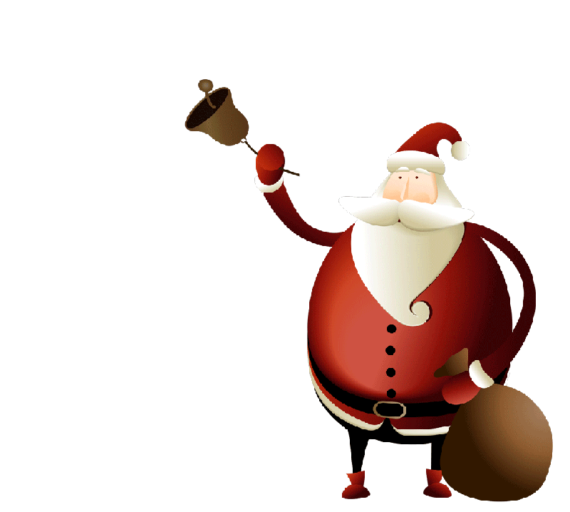
5+5
8
1
6 - 2
10
9
4
4+4
1
9
10
8+1
1
1
4
3+2
9
1
10
1
9
2 - 1
10
4
3+3
5
6

Slide 3
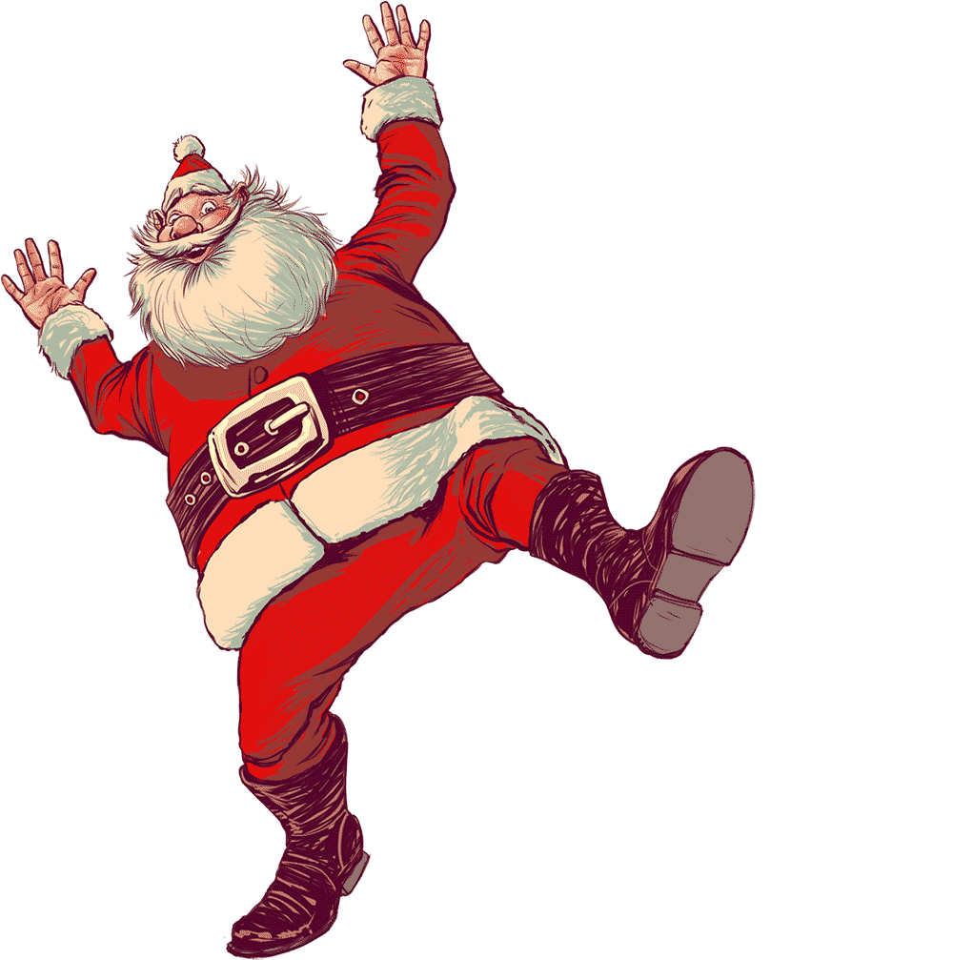
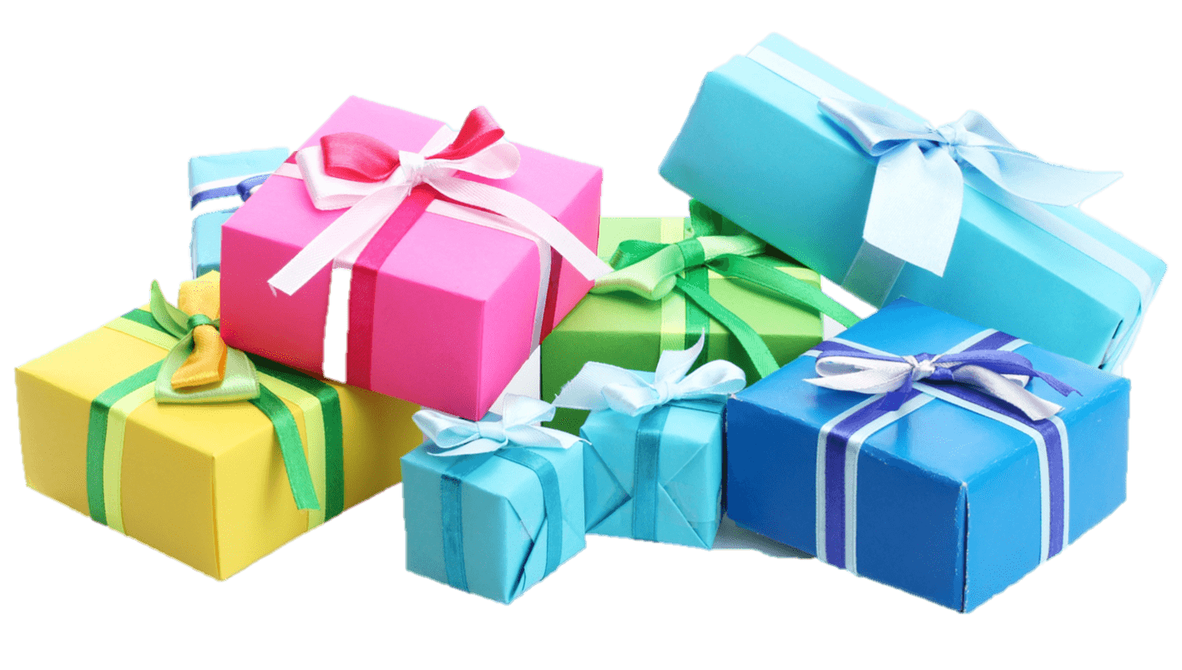

Slide 4
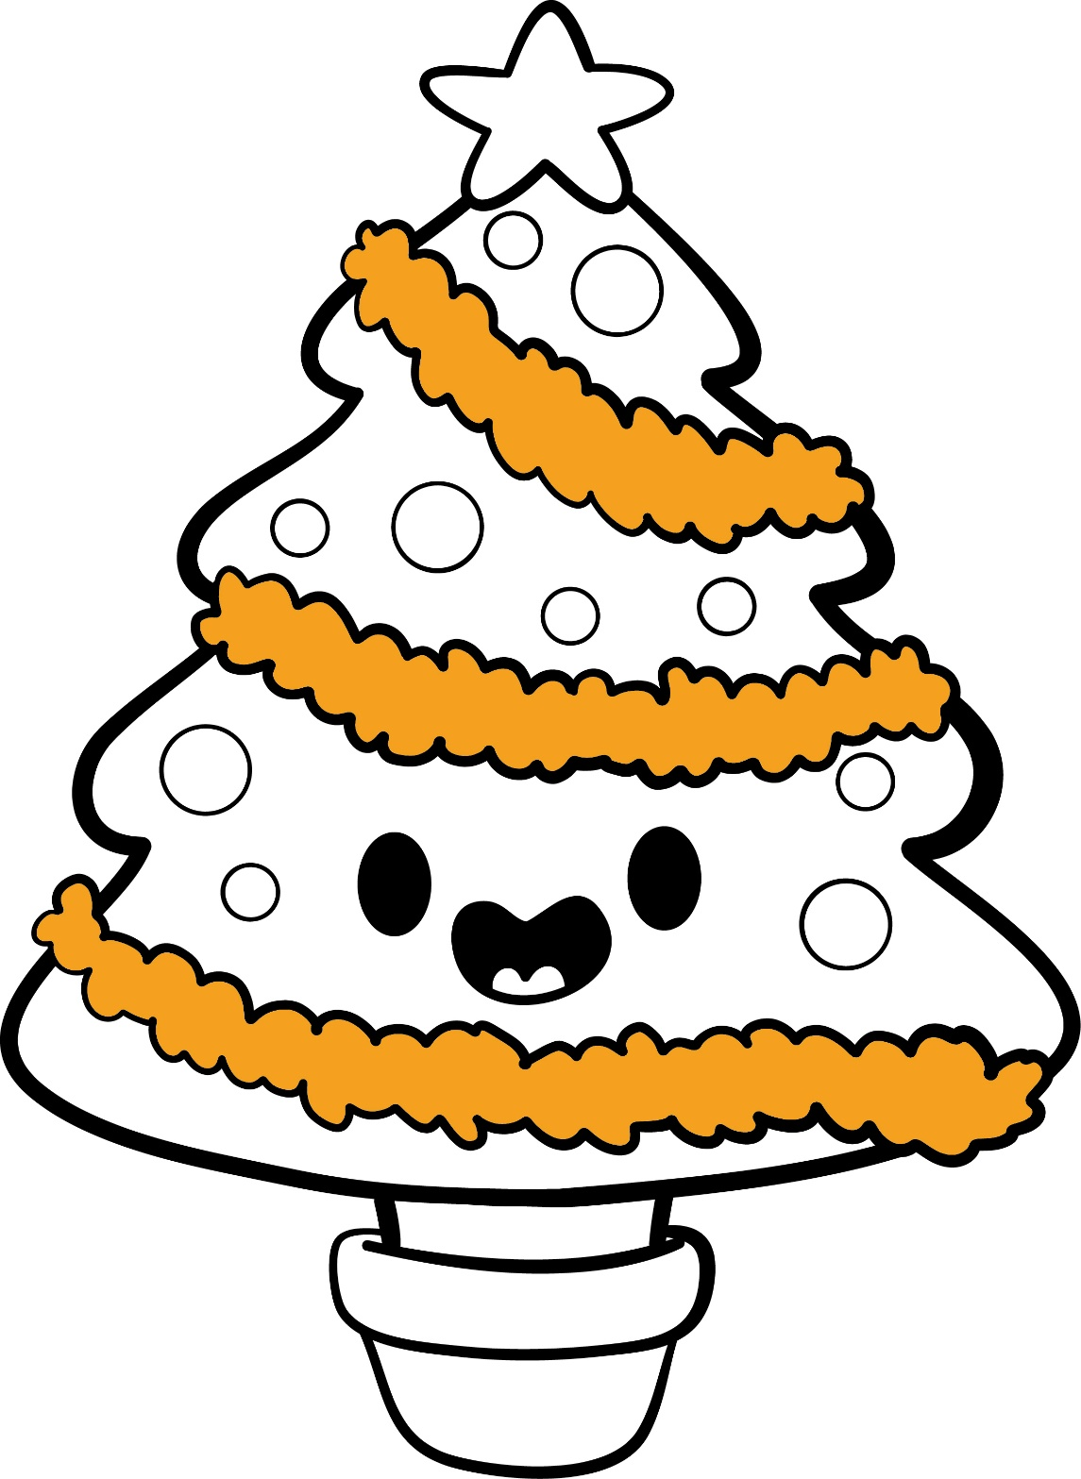
5+5
8
1
6 - 2
10
9
4
4+4
1
9
10
8+1
1
1
4
3+2
9
1
10
1
9
2- 1
10
4
3+3
5
6

Slide 6
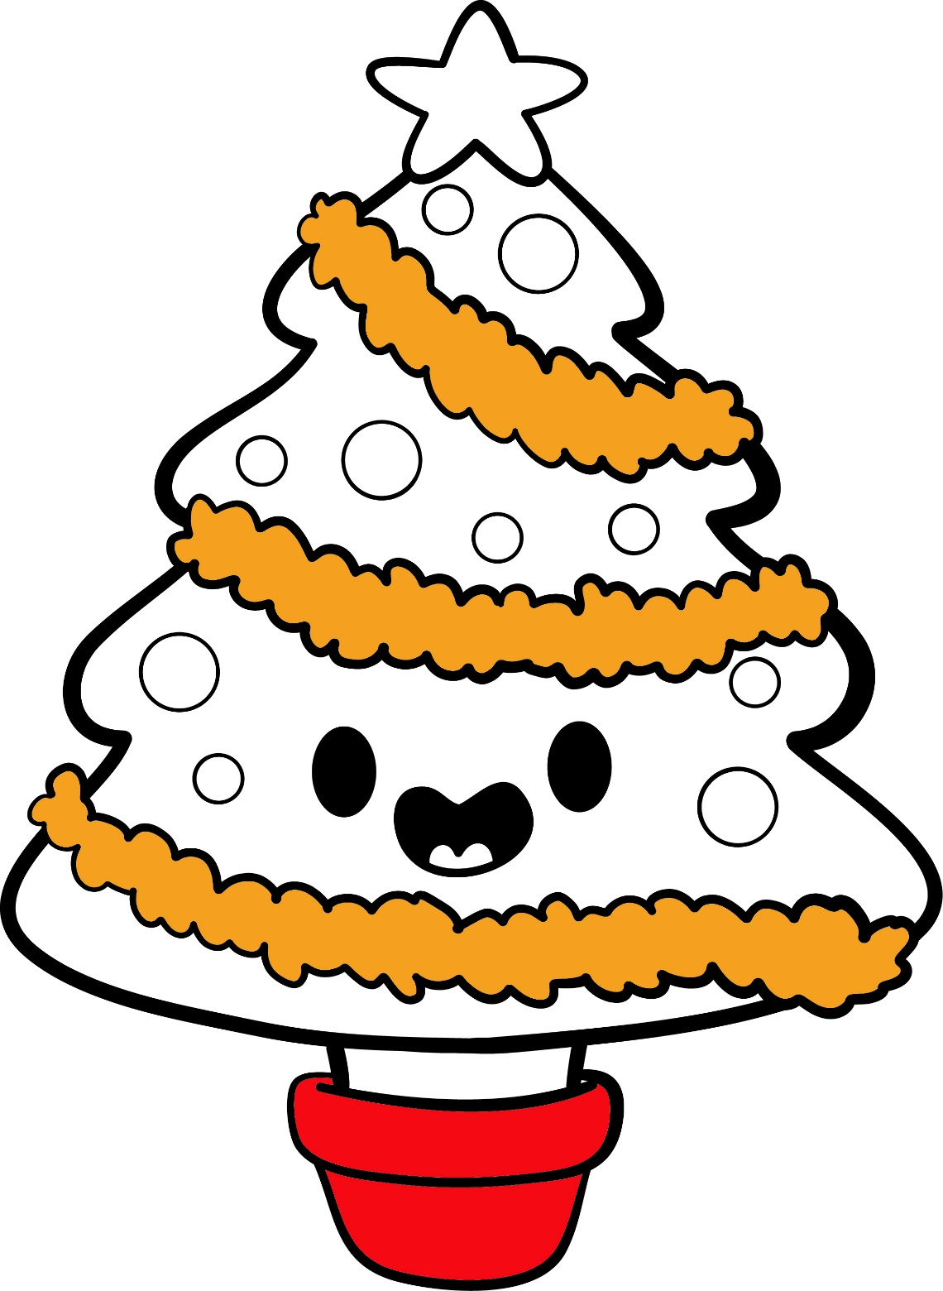
5+5
8
1
6 - 2
10
9
4
4+4
1
9
10
8+1
1
1
4
3+2
9
1
10
1
9
2- 1
10
4
3+3
5
6

Slide 8
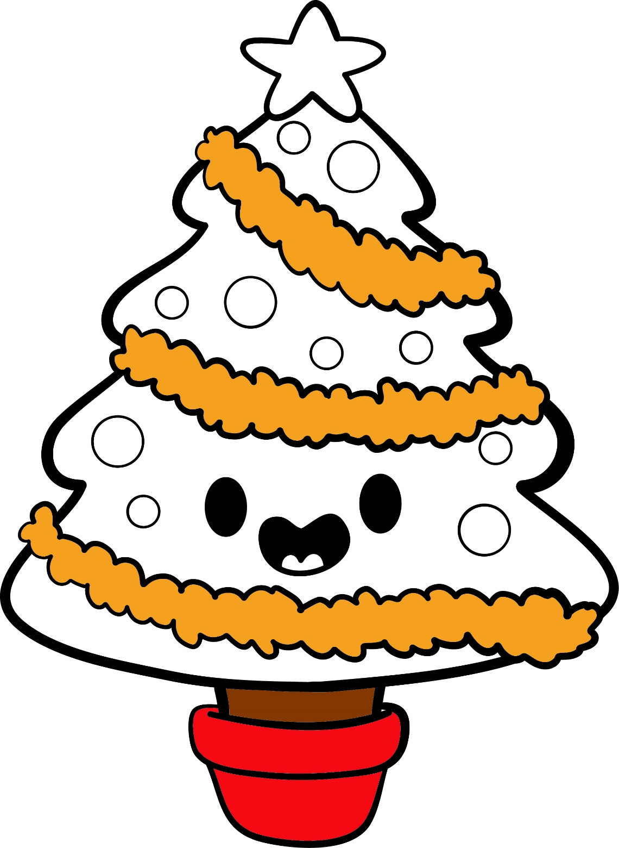
5+5
8
1
6 - 2
10
9
4
4+4
1
9
10
8+1
1
1
4
3+2
9
1
10
1
9
2- 1
10
4
3+3
5
6

Slide 10
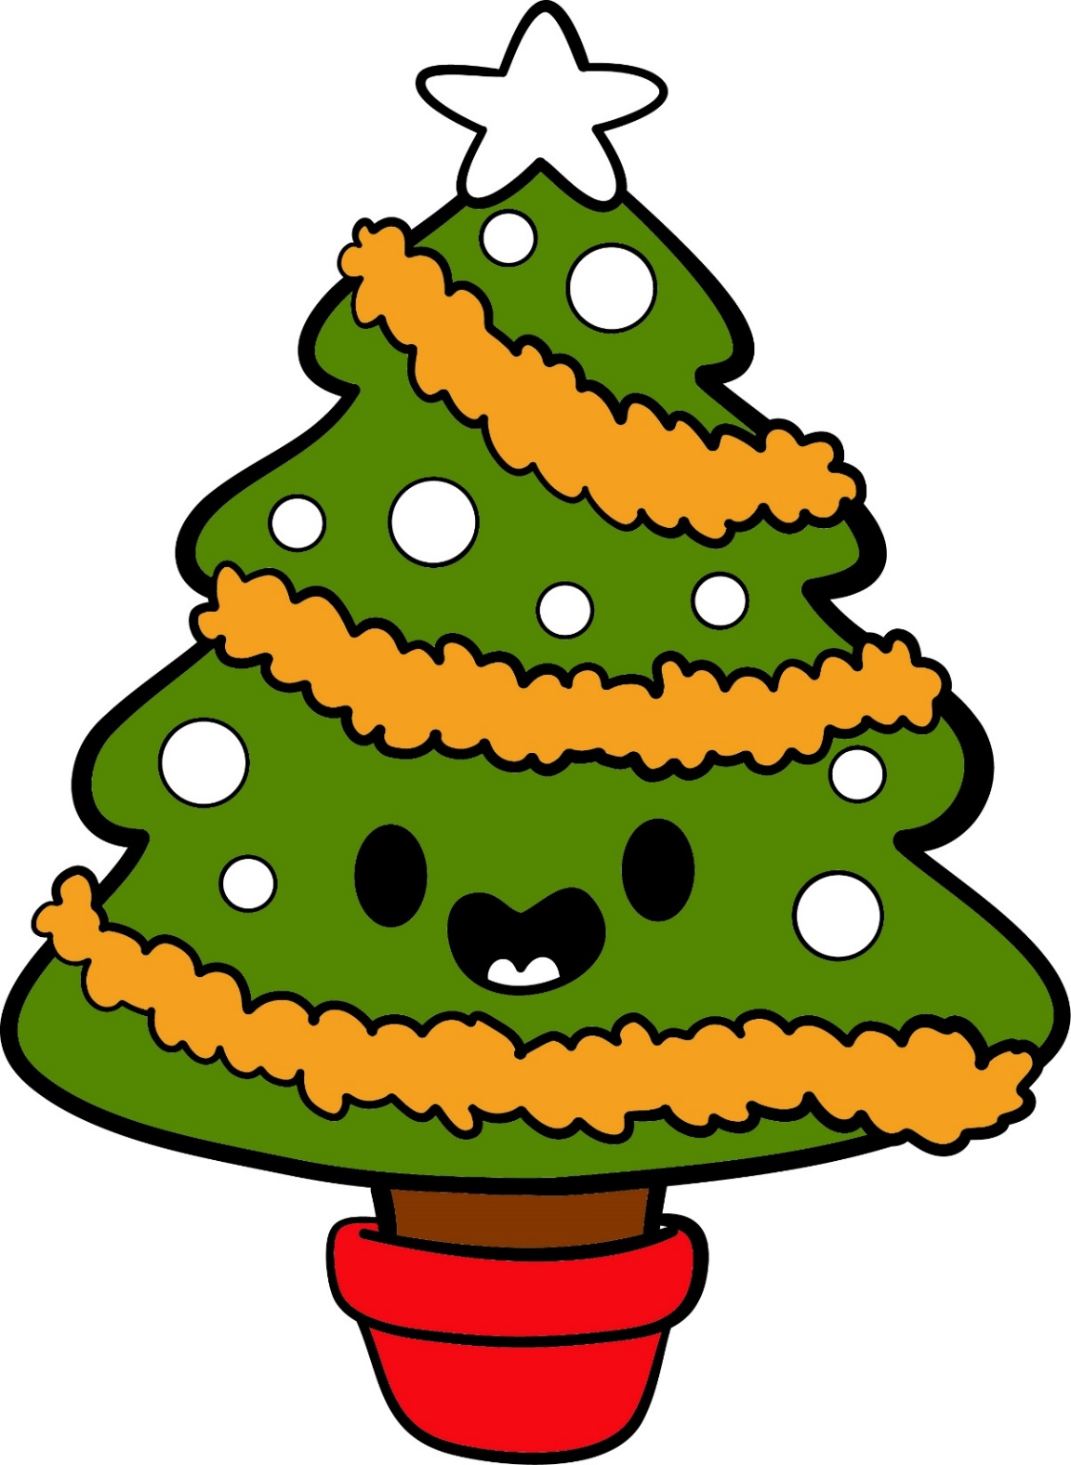
5+5
8
1
6-2
10
9
4
4+4
1
9
10
8+1
1
1
4
3+2
9
1
10
1
9
2- 1
10
4
3+3
5
6

Slide 12
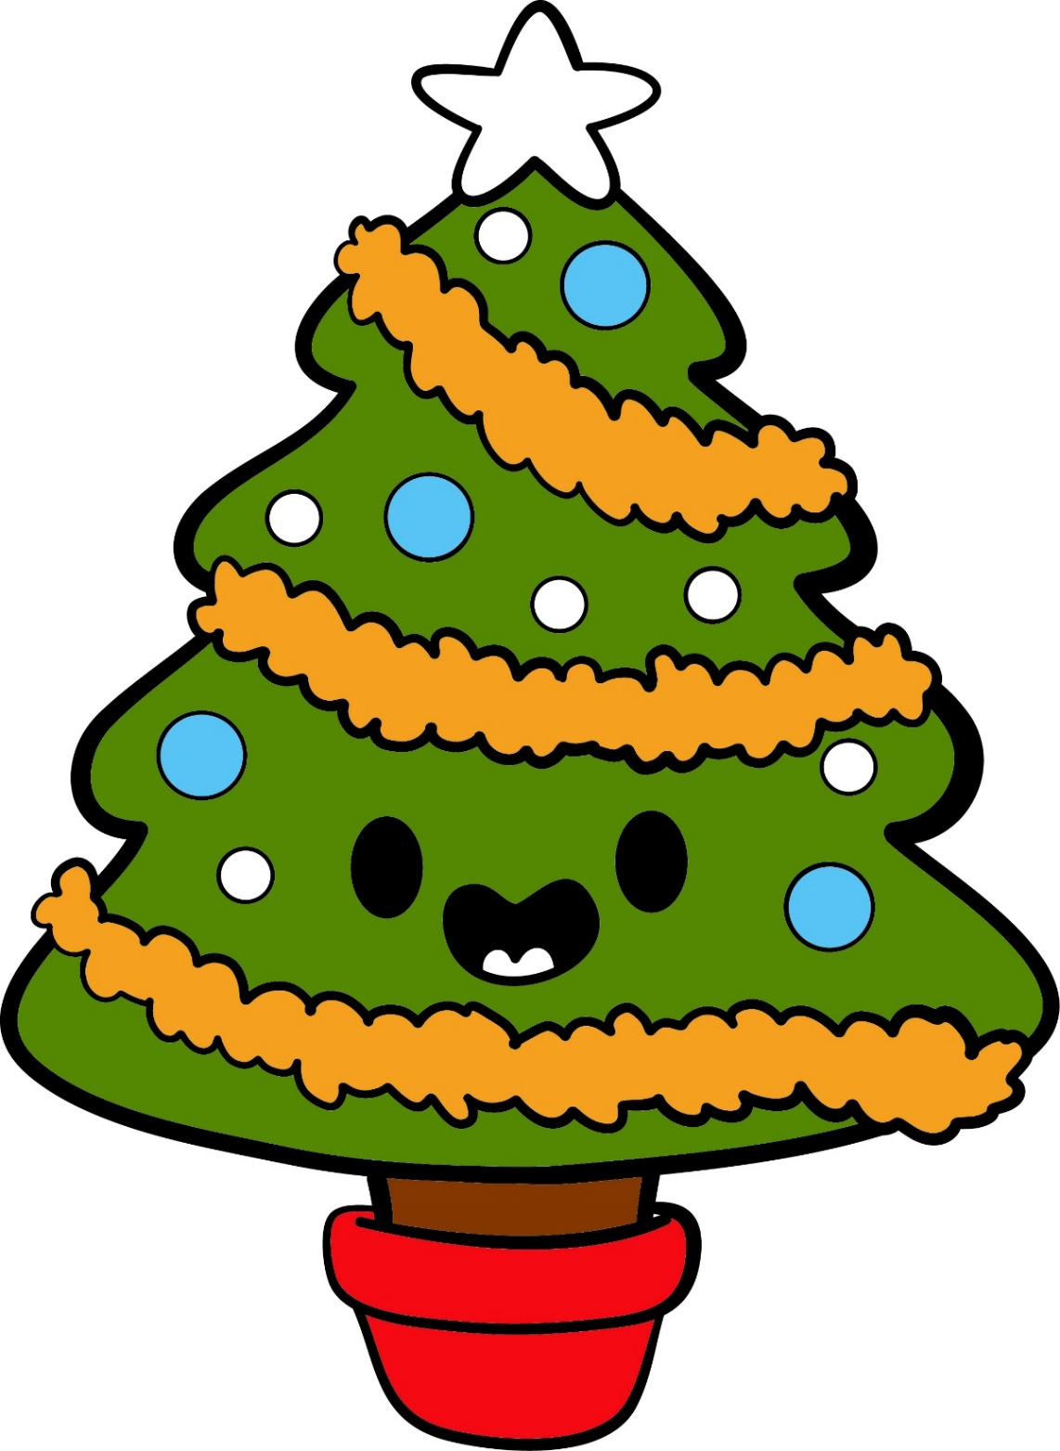
5+5
8
1
6-2
10
9
4
4+4
1
9
10
8+1
1
1
4
3+2
9
1
10
1
9
2 - 1
10
4
3+3
5
6

Slide 14
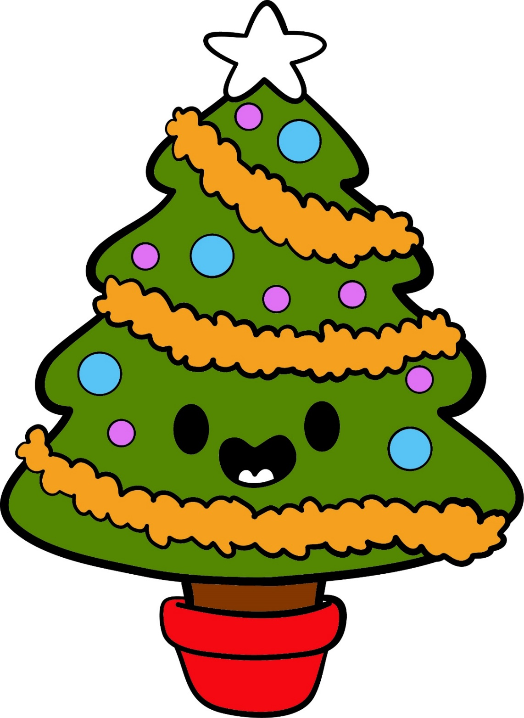
5+5
8
1
6 - 2
10
9
4
4+4
1
9
10
8+1
1
11
4
3+2
9
11
10
1
9
2- 1
10
4
3+3
5
6

